Slide 1
Уравнения сводящиеся к линейным

Slide 2
Проверка д/з
1) (6 – х)(5х + 40) = 0
6 – х = 0 или 5х + 40 = 0
х = 6 5х = -40
х = -40 : 5
х = -8
Ответ: - 8; 6;
2) (3х + 18)(2 – х) = 0
3х + 18 = 0 или 2 – х = 0
3х = -18 х = 2
х = -18 : 3
х = -6
Ответ: -6; 2

Slide 3
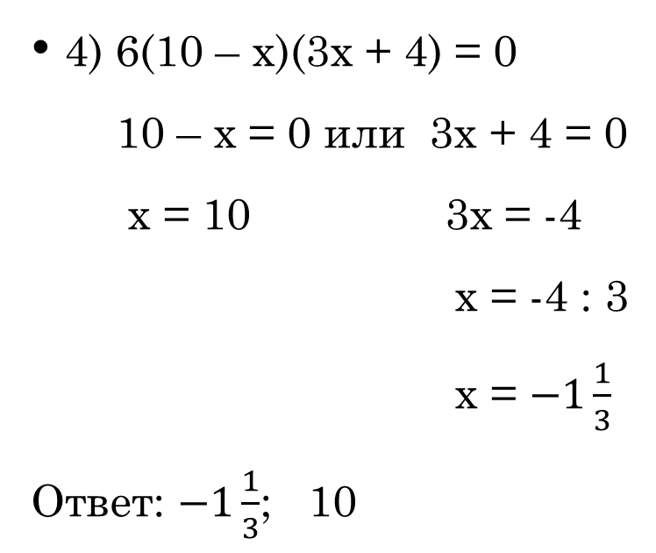
3) 2(5х – 7)(1 + х) = 0
5х – 7 = 0 или 1 + х = 0
5х = 7 х = -1
х = 7 : 5
х = 1,4
Ответ: -1; 1,4
4) 6(10 – х)(3х + 4) = 0
10 – х = 0 или 3х + 4 = 0
х = 10 3х = -4
х = -4 : 3
х = $−1\frac{1}{3}$
Ответ: $−1\frac{1}{3}$; 10

Slide 4
Уравнение вида ах = b называется линейным, где х – переменная, a и b - некоторые числа
ах = b
х = b : а

Slide 5
Произведение равно нулю, когда один из множителей равен нулю.
(ах +b)(cx – d) = 0
ах +b = 0 или cx – d = 0
ах = -b
cx = d
х = -b : а
x = d : с

Slide 6
Решить уравнения
1) 3x = 6
2) 18 – 16x = – 30х – 10
x = 6 : 3
– 16x + 30х = – 10 – 18
x = 2
14х = – 28
Ответ: 2
х = – 28 : 14
х = – 2
Ответ: –2

Slide 7
3) 3,2(3х – 2) = – 4,8(6 – 2х)
9,6х – 6,4 = – 28,8 + 9,6х
9,6х – 9,6х = – 28,8 + 6,4
0х = – 22,4
Ответ: нет корней

Slide 8
4) (5х + 4)(1,1х – 3,3) = 0
5х + 4 = 0 или 1,1х – 3,3 = 0
5х = – 4
х = – 4 : 5
х = – 0,8
Ответ: –0,8

Slide 9
5) $\frac{5х − 4}{2}= \frac{16х+1}{7}$
7(5х – 4) = 2(16х + 1)
35х – 28 = 32х + 2
35х – 32х = 2 + 28
3х = 30
х = 30 : 3
х = 10
Ответ: 10

Slide 10
6) $\frac{4у+33}{3}= \frac{17+ у}{2}$
$2(4у+33)=$3(17 + у)
$8у+66=$51 + 3у
$8у −3у=$51 – 66
$5у=$ – 15
$у=$ – 15 : 5
$у=$ – 3
Ответ: –3

Slide 11
7) $\frac{2х}{3}+\frac{5х}{4}=23$
$\frac{8х}{12}+\frac{15х}{12}=\frac{23}{1}$
$\frac{23х}{12}=\frac{23}{1}$
$23х∙1=$23 $∙$ 12
$$х= \frac{\text{23 }∙\text{ 12}}{23}$$
$х=$12
$$Ответ:12$$

Slide 12
Домашнее задание

